Slide 1

Segunda Presentación de Avance
Seminario de Título
Sistema De Apoyo A La Asignación De Horarios De Clases Para El Colegio Piamarta
UCINF
Santiago, 25 de Noviembre 2006
Álvaro Aguilar
Claudia Cornejo
Juan Bello
Darío Díaz
Eduardo Llanquileo
Milton González

Slide 2
i. INTRODUCCIÓN
Sistema De Apoyo A La Asignación De Horarios De Clases Para El Colegio Piamarta
UCINF
Santiago, 25 de Noviembre 2006
El colegio PIAMARTA, una vez al año se enfrenta al desafió de construir los horarios de clases. Esta tarea se realiza manualmente por cerca de 30 funcionarios del establecimientos y su tiempo de duración es de tres semanas.
El problema de asignación de horarios pertenece a la categoría de NP-Completos y no existe un algoritmo conocido que encuentre una solución en un tiempo determinado.
Nombre de Quien Presenta

Slide 3
i. INTRODUCCIÓN
Sistema De Apoyo A La Asignación De Horarios De Clases Para El Colegio Piamarta
UCINF
Santiago, 25 de Noviembre 2006
Para un problema así, el método de evaluación que se usará es a través de reglas:
  Reglas Duras
  Reglas Suaves
Debido a este motivo el colegio requiere que se construya un
sistema de apoyo a la asignación de los horarios de clases.
Nombre de Quien Presenta

Slide 4
Sistema De Apoyo A La Asignación De Horarios De Clases Para El Colegio Piamarta
UCINF
Santiago, 25 de Noviembre 2006
UCINF
ii. OBJETIVO GENERAL
Crear una solución para automatizar y optimizar la creación de los horarios en el colegio PIAMARTA acorde a las restricciones que existen para cada ciclo.
Nombre de Quien Presenta

Slide 5
iii. OBJETIVOS ESPECÍFICOS
Sistema De Apoyo A La Asignación De Horarios De Clases Para El Colegio Piamarta
UCINF
Santiago, 25 de Noviembre 2006
Realizar un diagnóstico de la forma en que actualmente el colegio crea los horarios.
Registrar todas las restricciones que será la base para trabajar en la generación de horarios.
Crear un método para que la asignación de horarios sea la más óptima.
Realizar pruebas para asegurar que la generación de horario sea lo esperado.
Nombre de Quien Presenta

Slide 6
iii. OBJETIVOS ESPECÍFICOS
Sistema De Apoyo A La Asignación De Horarios De Clases Para El Colegio Piamarta
UCINF
Santiago, 25 de Noviembre 2006
Utilizar herramientas que sean con licencias de libre uso para la aplicación como para la Base de Datos.
Nombre de Quien Presenta

Slide 7
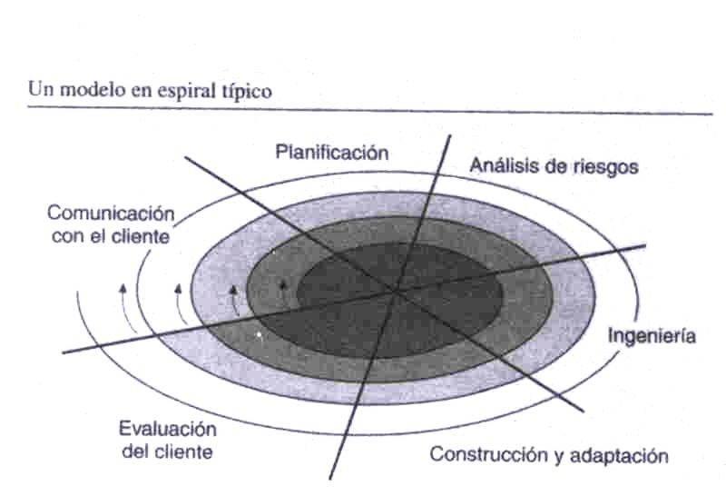
iv. Metodología
Sistema De Apoyo A La Asignación De Horarios De Clases Para El Colegio Piamarta
UCINF
Santiago, 25 de Noviembre 2006
Autor: Barry Bohem
Modelo en Espiral
Álvaro Aguilar Escobar

Slide 8
IV. Metodología
Sistema De Apoyo A La Asignación De Horarios De Clases Para El Colegio Piamarta
UCINF
Santiago, 25 de Noviembre 2006
Métodos
Gestión del Proyecto
Desarrollo del Sistema
Métrica Versión 3
OMT++ Simplificado
Autor: Ministerio de Administraciones
Públicas de España
Autor: James Rumbaugh y Michael Blaha
Nombre de Quien Presenta

Slide 9
iv. Metodología
Sistema De Apoyo A La Asignación De Horarios De Clases Para El Colegio Piamarta
UCINF
Santiago, 25 de Noviembre 2006
Ministerio de Administraciones
Públicas de España
MÉTRICA Versión 3
Planificación del Sistema de Información (PSI)
Estudio de Viabilidad del Sistema (EVS)
Análisis del Sistema de Información (ASI)
Diseño del Sistema de Información (DSI)
Construcción del Sistema de Información (CSI)
Nombre de Quien Presenta

Slide 10
IV. Metodología
Sistema De Apoyo A La Asignación De Horarios De Clases Para El Colegio Piamarta
UCINF
Santiago, 25 de Noviembre 2006
Gestión del Proyecto
Desarrollo del Sistema
Métrica Versión 3
OMT++ Simplificado
Nombre de Quien Presenta

Slide 11
iv. Metodología
Sistema De Apoyo A La Asignación De Horarios De Clases Para El Colegio Piamarta
UCINF
Santiago, 25 de Noviembre 2006
OMT++ Simplificado
Conceptualización
Análisis orientado a Objeto
Diseño
Construcción
Nombre de Quien Presenta

